Slide 1
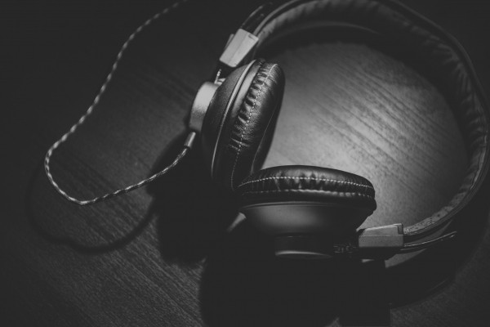
耳機網站設計說明

Slide 2
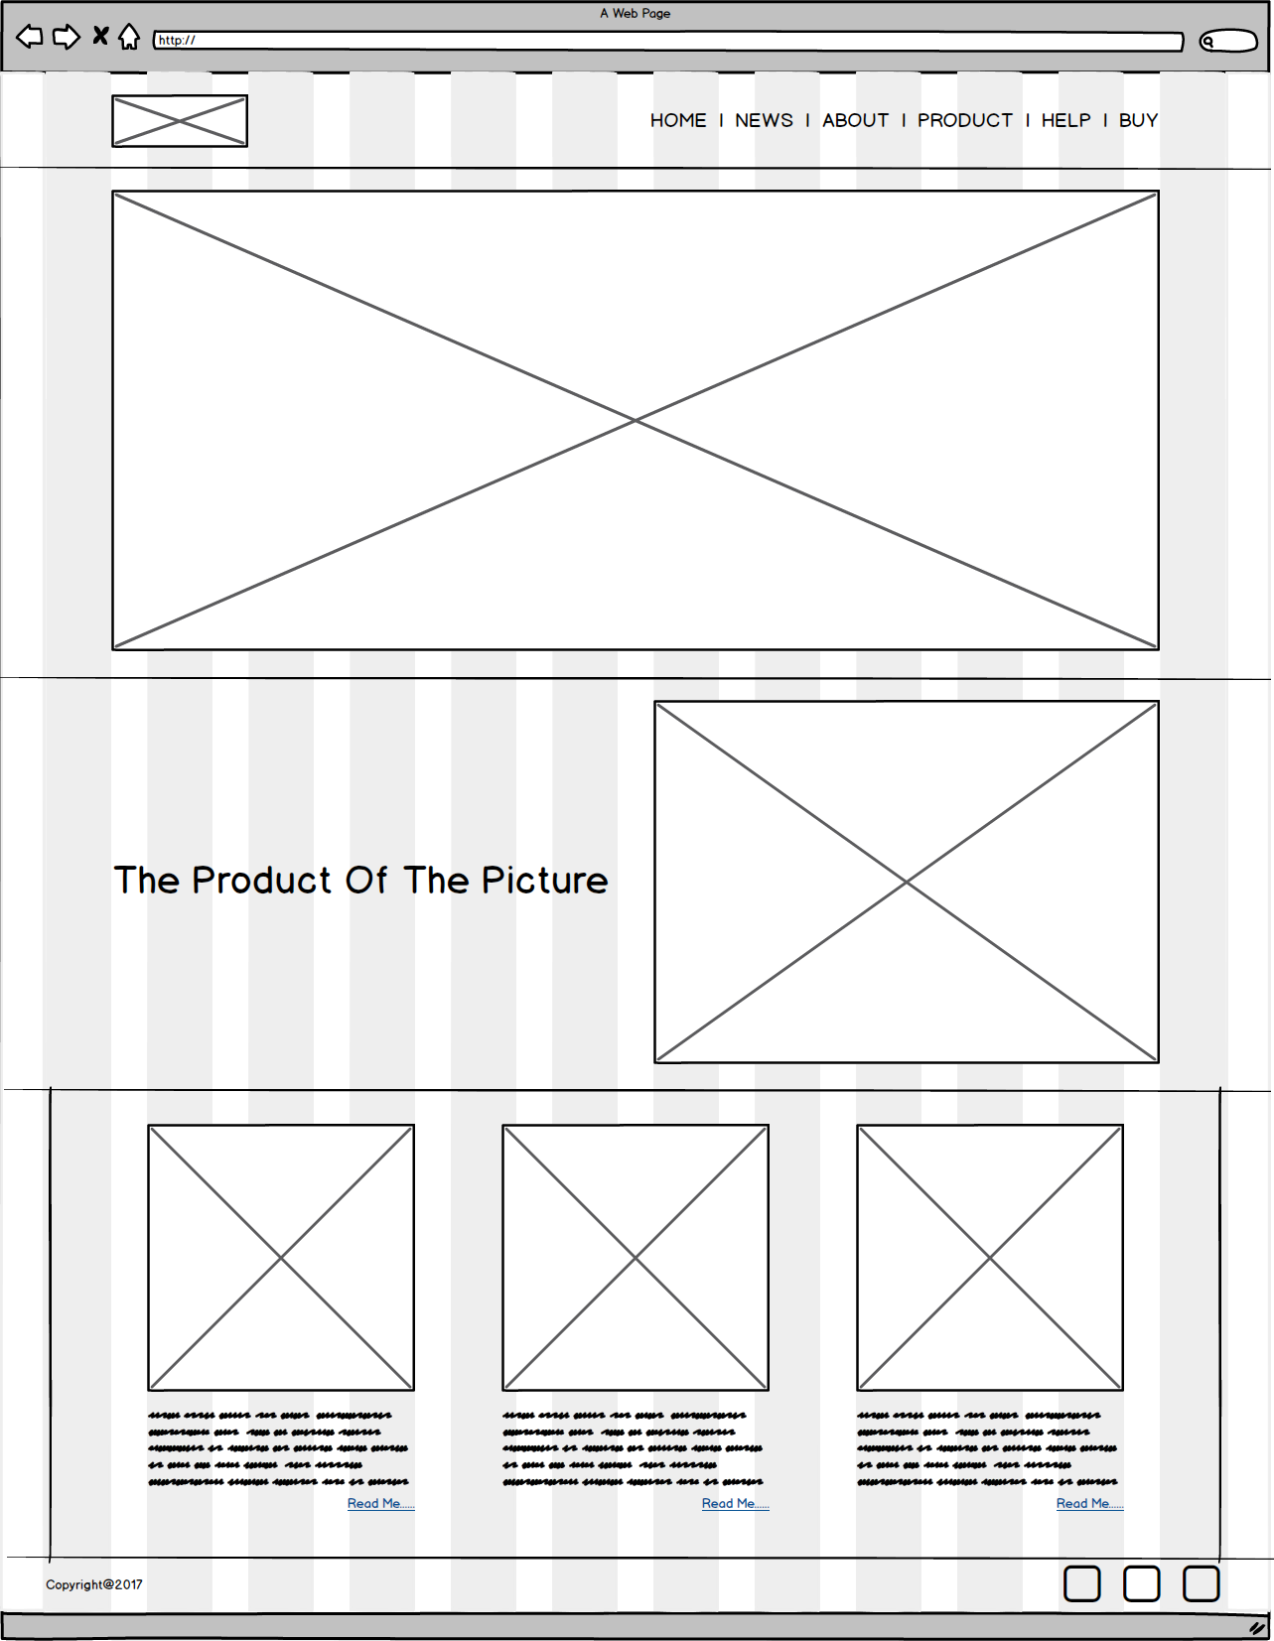
導覽欄
1
產品廣告輪播
1
商標
2
聯絡連結
主打商品介紹
各類最新消息
2
footer

Slide 3
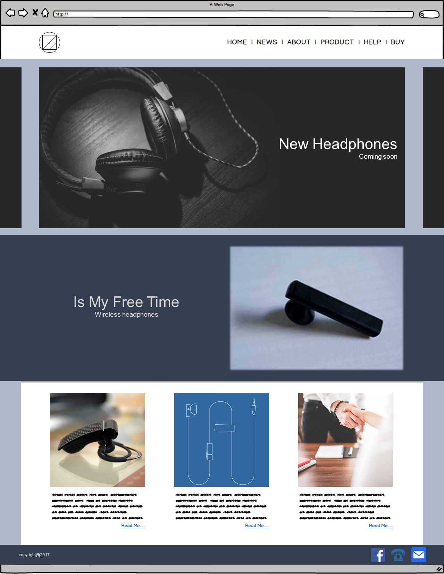
1
顏色
RGB(51,63,80)
使用藍色冷色系作為底色，營造耳
機的低調時尚感。
2
字體
Arial
3
LOGO

